Slide 1
Posebnosti pri vrednotenju podjetja z internim trgom delnic – podjetje X
DOLGA PREDSTAVITEV DELA DIPLOMSKEGA SEMINARJA
Avtorica: Neža Habjan
Mentor: prof. doc. dr. Matjaž Črnigoj
Ljubljana, 2.4.2019

Slide 2
Teorija vrednotenja podjetij
Način tržnih primerjav – primerjava s kupoprodajami podjetij ali s podjetji, uvrščenimi na borzi
Na sredstvih temelječ način - za zagonska podjetja, vrednotenje po knjigovodski vrednosti ali pa presežnih donosih
Na donosu zasnovan način – diskontiranje prihodnjih denarnih tokov

Slide 3
NA DONOSU ZASNOVAN NAČIN
Diskontni faktor WACC (tehtano povprečje stroškov kapitala):
WACC=(k_e * w_e) + (k_p*w_p) + (k_d*(1-t))*w_d
Pričakovan strošek lastniškega kapitala:
E(R_d)=R_n + beta*ERP
Diskontiranje po osnovnem principu financ:
PV=CF_1/(1+r) + CF_2/(1+r)^2 + … + CF_n/(1+r)^n
Preko mere rasti možna tudi ocena po metodi uglavničenja

Slide 4
PRILAGODITVE VREDNOSTI
ODBITEK ZA NEOBVLADLJIVOST:
Nezmožnost obvladovanja podjetja
Večji lastniški delež ima manjši odbitek
VZROKI: pogodbene omejitve,
interna in državna pravila, predkupna pravica, regulacija panoge, sporazumi delničarjev,…
ODBITEK ZARADI POMANJKANJA TRŽLJIVOSTI:
Nezmožnost hitre prodaje deleža brez večjih transakcijskih stroškov
Pri večjih lastniških deležih govorimo o pomanjkanju likvidnosti
VZROKI: prodajna pravica, izplačilo dividend, potencialni kupci, dostop do informacij, verjetnost kotacije na borzi,…
Določanje na podlagi restriktivnih delnic ali vrednosti delnice pred prvo javno ponudbo

Slide 5
Finančna analiza poslovanja podjetja X
PREDSTAVITEV PODJETJA
ANALIZA MAKROEKONOMSKEGA OKOLJA
BILANCA STANJA
IZKAZ DENARNIH TOKOV
IZKAZ POSLOVNEGA IZIDA
PRIMERJAVA S SORODNIMI PODJETJI
NAPOVEDI ZA PRIHODNOST

Slide 6
KRATKA PREDSTAVITEV PODJETJA
Eno pomembnejših slovenskih elektroindustrijskih podjetij, od leta 1946
Proizvodnja električnih motorjev in komponent – 60% tržni delež v Evropi
Vgradnja v vakuumske enote, belo tehniko, prezračevalne naprave,…
Sledijo proizvodnji za avtomobilski trg
Izrazito izvozno usmerjeni
Združenje v družbo pooblaščenko ob domnevnem sovražnem prevzemu leta 1998
Lastniško zelo zaprta družba – le zaposleni, bivši zaposleni in upokojenci

Slide 7
MAKROEKONOMSKO OKOLJE
Gibanja v Sloveniji - EEI:
Čisti prihodki od prodaje in slovenska proizvodnja so v porastu
Stroški materiala, blaga in storitev naraščajo
EBIT in EBITDA naraščata, a iz leta v leto manj intenzivno
Napovedi:
Napovedani bolj umirjeni rasti izvoza in uvoza storitev in produktov
Investicije v osnovna sredstva - po prvotnem optimizmu napoved manjšega porasta
Povečani stroški dela

Slide 8
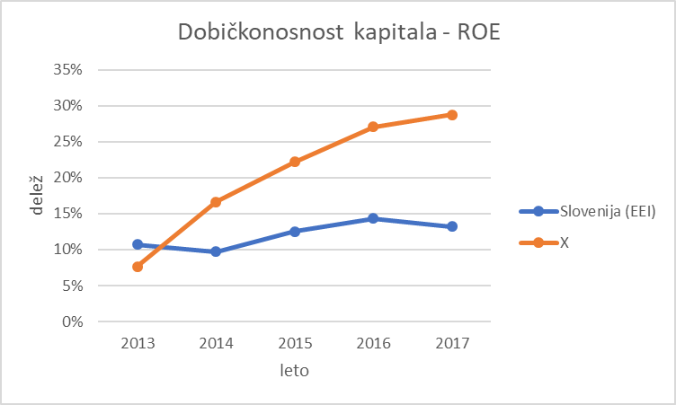
DOBIČKONOSNOST KAPITALA:
= Čisti dobiček/povprečni kapital
Koliko denarja podjetje ustvari glede na investirana sredstva v podjetje
Uspeh poslovodstva pri povečevanju vrednosti podjetja za lastnike
RASTOČI ROE:
Učinkovita poraba lastniškega kapitala
Višji donos za vlagatelje
Različni dejavniki za zvišanje

Slide 9
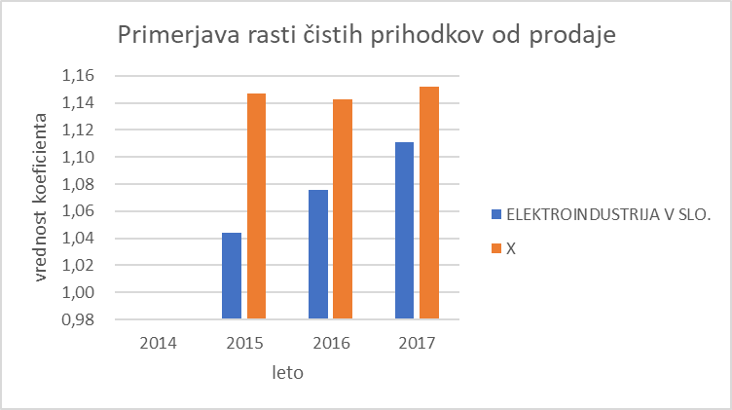
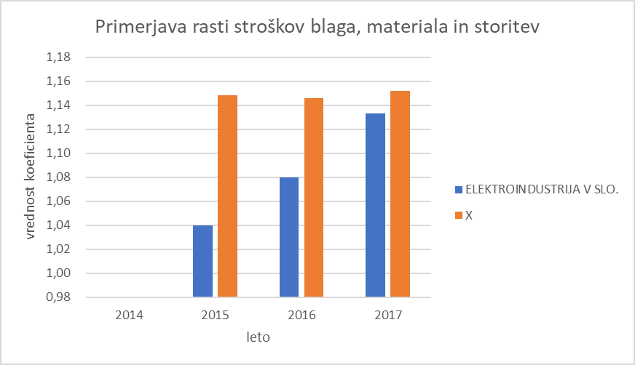

Slide 10
Gibanja v EU in svetu:
Blažja rast elektroindustrije kot pred leti
Poudarek na avtomobilski industriji -> rast trga
Napovedi:
Upočasnjevanje trga BRICS (devalvacija rublja)
Negotovosti v prihodnosti?
Višje cene surovin
Nižja rast BDP v EU

Slide 11
Pomembnejši izvozni trgi podjetja
Upad rasti uvoza
Precej upočasnjena rast investicij
Vse manjše rasti BDP
Postopno nižanje potrošnje
ROMUNIJA (16,4%)
MADŽARSKA (13,1%)
AVSTRIJA (12,4%)
ZDA (3%)

Slide 12
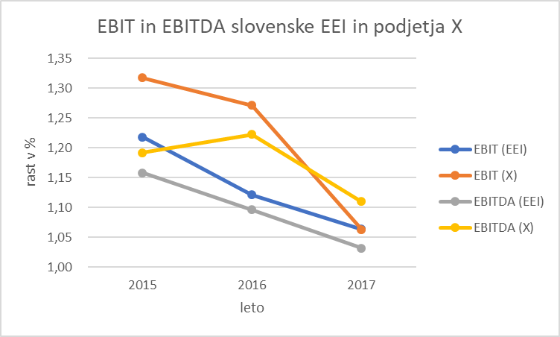
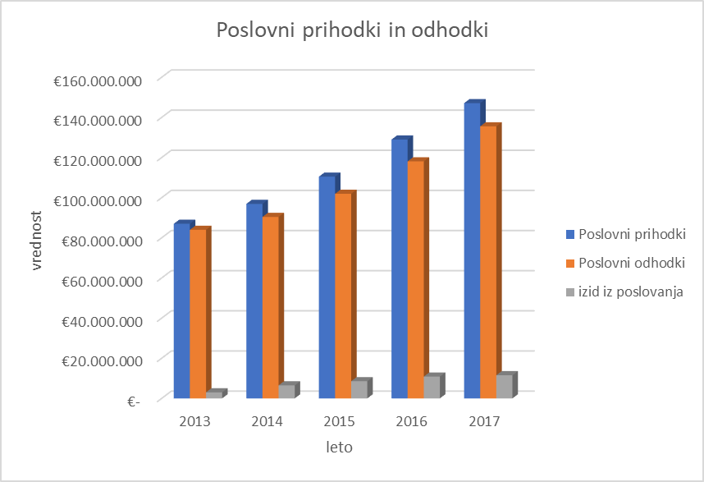
IZKAZ POSLOVNEGA IZIDA PODJETJA
EBIT = poslovni prihodki – poslovni odhodki
Sposobnost pridobivanja prihodkov z registrirano dejavnostjo
EBITDA = EBIT + amortizacija
Sposobnost pokrivanja odpisov vrednosti in odhodkov, ki niso poslovni
Ključen indikator

Slide 13
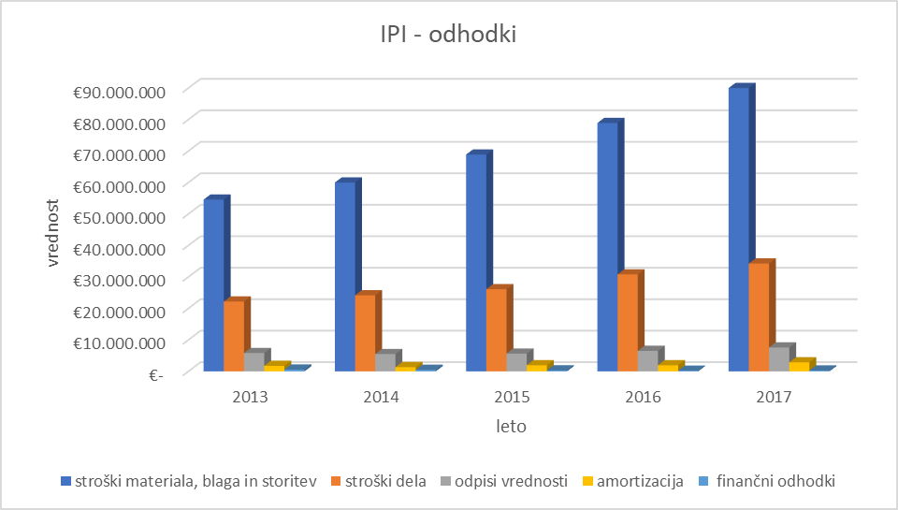
ODHODKI V IZKAZU POSLOVNEGA IZIDA
Prevladujejo stroški materiala, blaga in storitev – naraščanje (večja proizvodnja)
Dražje vrednosti surovin v prihodnosti (Azijske investicije)
Odpisi vrednosti razmeroma konstantni
Finančni odhodki zaradi prejetih posojil bank – upadanje zadolževanja

Slide 14
STROŠKI DELA
Stroški dela v porastu – napoved Slovenije (UMAR) o dvigu bruto plače na zaposlenega (1,8% - 1,9%)
Glavna postavka so stroški plač
Pospešeno zaposlovanje v podjetju
1014 – 1265 delavcev
Višji zneski pokojninskih, socialnih zavarovanj, rezervacij,…
Splošne dejavnosti > proizvodnja > prodaja
Napoved upada rasti zaposlenosti v Sloveniji

Slide 15
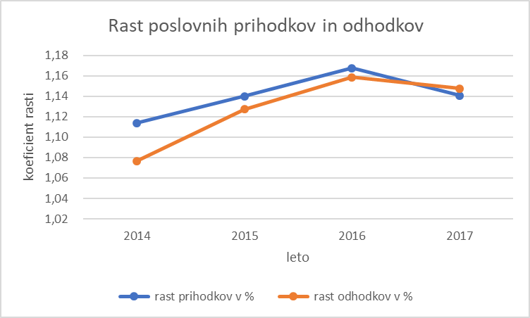
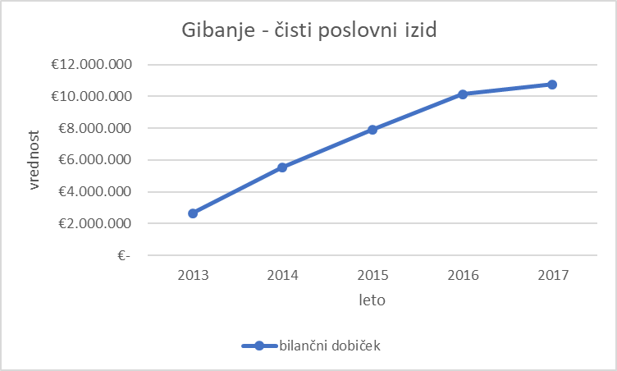
ČISTI POSLOVNI IZID
Večanje odhodkov (stroški plač, materiala,..)
Izplačila dividend vedno višja (0,5 eur/delnico – 0,8 eur/delnico)
Presežek iz prevrednotenja kapitala je vsako leto nižji, kar je tudi posledica tečajnih razlik – depreciacija USD glede na EUR, kar zniža dobiček iz poslovanja

Slide 16
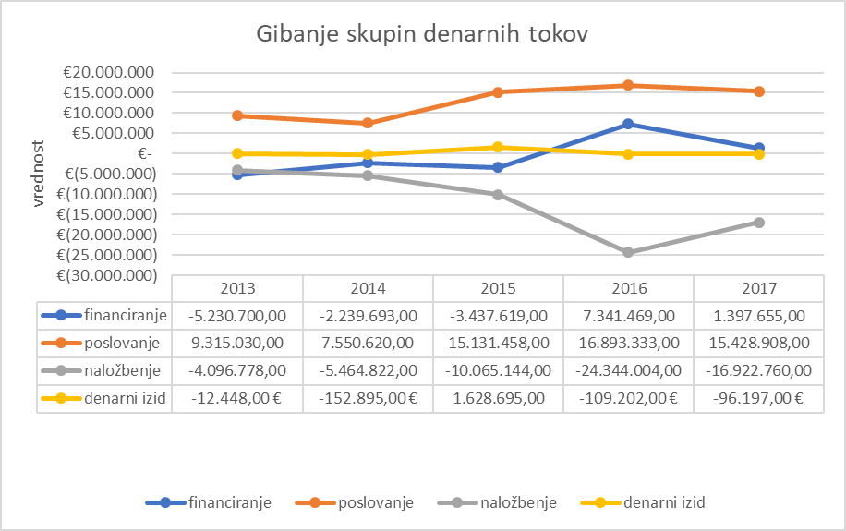
IZKAZ DENARNIH TOKOV PODJETJA
2015 – pospešena prodaja, porast poslovnih prihodkov nad odhodki (velike zaloge iz 2014 – večji izdatki)
2016 – povečano investiranje (širitev programa in ponudbe)
Zmeraj manjši prejemki – odsvojitev finančnih naložb, manj danih posojil, sicer vlaganja v banko, energetsko družbo in razvojni center
2016 – prejeta posojila
2015 – dovolj denarnih sredstev za naložbe
Zrcalnost grafa
Denarni izid - trendi?

Slide 17
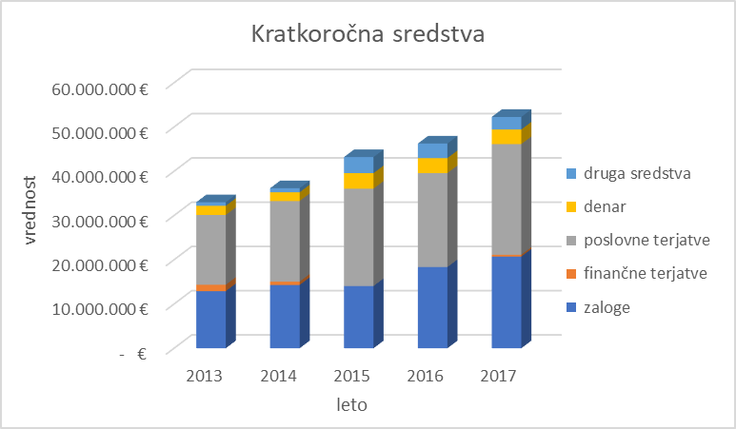
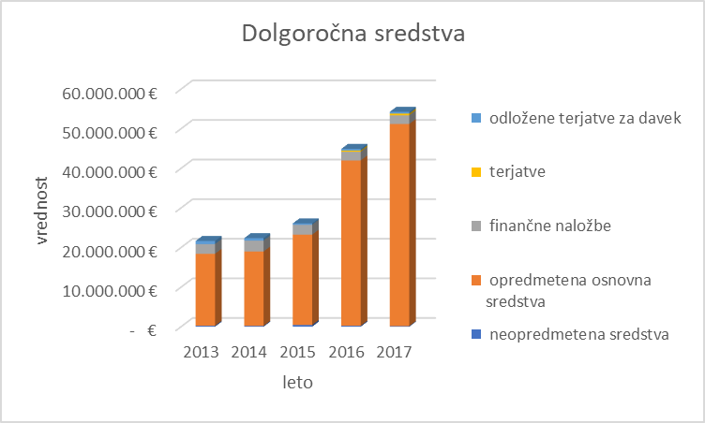
BILANCA STANJA PODJETJA – aktiva
Delež kratkoročnih sredstev upada (60% - 49%)

Slide 18
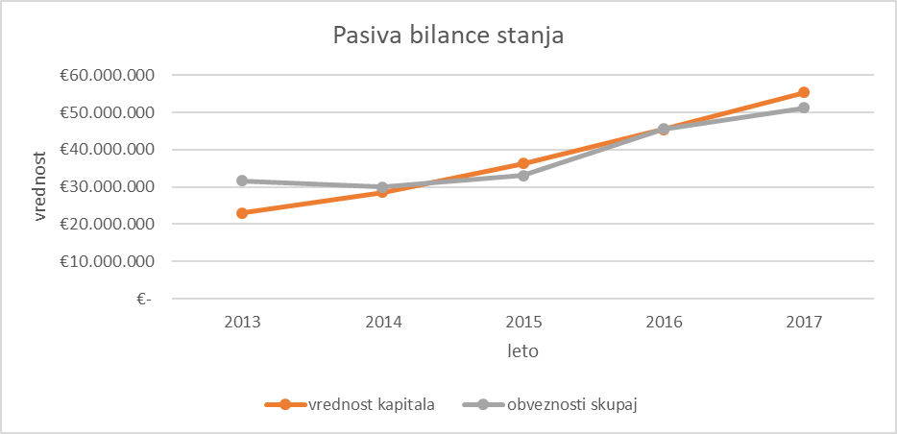
BILANCA STANJA PODJETJA – pasiva
Vedno večji del lastniškega financiranja – dober znak
Okoli 50% kapitala v pasivi
2016 - obveznosti narastejo ob večji zadolžitvi za investicije v osnovna sredstva

Slide 19
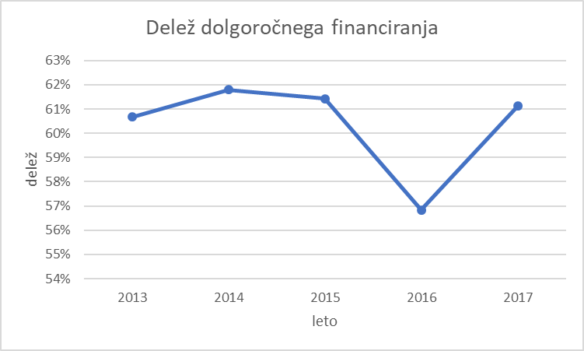
KAZALNIK DOLGOROČNEGA FINANCIRANJA:
=(kapital + dolgoročni dolg + rezervacije + dolgoročne pčr)/
obveznosti do virov sredstev
Konzervativnejša politika zadolževanja
Padec v 2016 – večje obveznosti

Slide 20
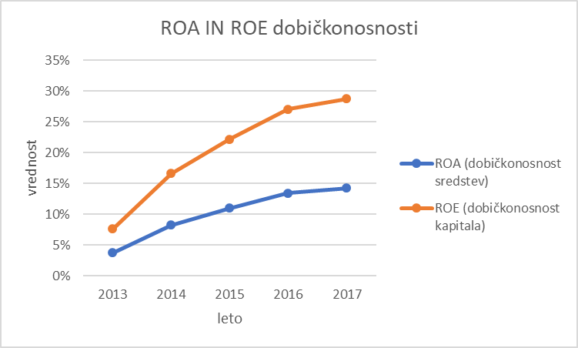
ROA (dobičkonosnost sredstev):
= Čisti dobiček/
povprečna sredstva
ROE
(dobičkonosnost kapitala):
= Čisti dobiček/
povprečni
kapital
ROA: kazalnik uspešnosti razpolaganja podjetja z razpoložljivimi sredstvi
Koliko dobička/izgube ustvari podjetje na eno denarno enoto sredstev
Primeren za primerjavo podjetij iste panoge – kopičenje osnovnih sredstev se po panogah namreč spreminja

Slide 21
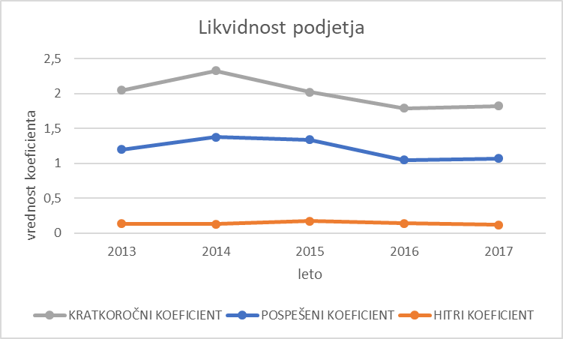
KAZALCI LIKVIDNOSTI
HITRI KOEFICIENT = denarna sredstva/kratkoročne obveznosti
Sposobnost poplačila kratkoročnih obveznosti z najbolj likvidnimi sredstvi
POSPEŠENI KOEFICIENT = (kratkoročna sredstva – zaloge)/kratkoročne obveznosti
Boljši kazalnik likvidnosti
KRATKOROČNI KOEFICIENT = kratkoročna sredstva/kratkoročne obveznosti
Stopnja do katere kratkoročna sredstva krijejo kratkoročne obveznosti
Včasih optimum nad 2
2015 – zmanjšanje zalog (primerjava pospešenega in hitrega koeficienta)
2016 – zadolževanje, povečanje obveznosti

Slide 22
PRIMERJAVA S PODJETJI ISTE PANOGE:
(27.110 – proizvodnja elektromotorjev, generatorjev in transformatorjev)
KOLEKTOR SIKOM:
Idrija
Proizvodnja komutatorjev -> največji na svetu
25% izvoza v prihodkih – Nemčija, Kitajska, Mehika, ZDA
BOSCH REXROTH:
Škofja Loka
Proizvodnja elektromotorjev, varilnih transformatorjev
99,5% izvoza v prihodkih – Nemčija
EBM-PAPST SLOVENIJA:
Cerknica
Proizvodnja malih elektromotorjev in ventilatorjev -> eden vodilnih v Evropi
95% izvoza v prihodkih – Avstrija, Italija, Francija, Nemčija

Slide 23
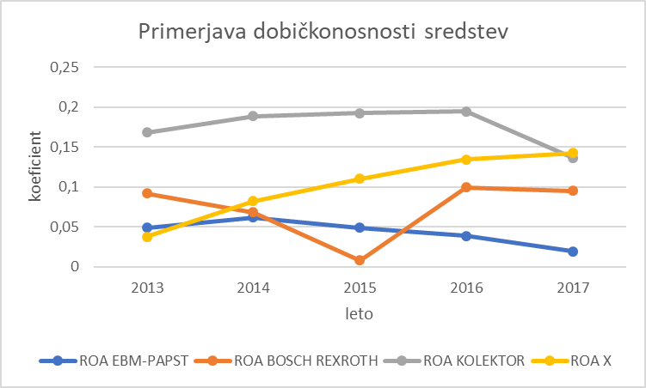
PRIMERJAVA S PODJETJI ISTE PANOGE
(ROA kazalnik)
Kolektor SIKOM ustvari največ dobička na enoto sredstev
Podjetje X v splošnem vedno bolj uspešno

Slide 24
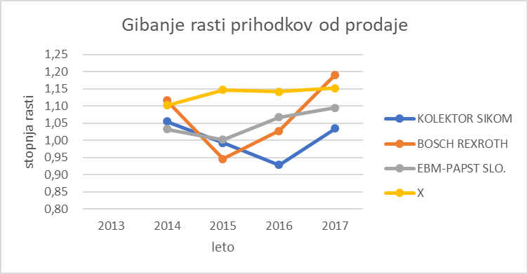
GIBANJE RASTI PRIHODKOV OD PRODAJE
Hitrejša rast prihodkov od prodaje od konkurence
X – delež izvoza v prihodku je 92% -> močen trg: Nemčija

Slide 25
NAPOVED PRIHODNJIH VREDNOSTI
POSLOVNI PRIHODKI

Slide 26
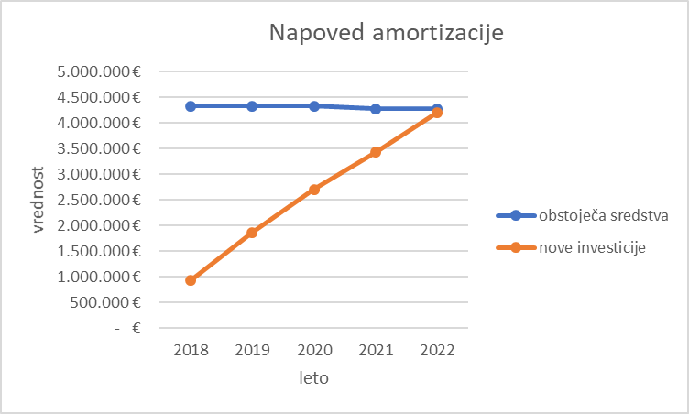
INVESTICIJE IN AMORTIZACIJA
Najhitreje se amortizirajo neopredmetena osn. sredstva (33,3%), a predstavljajo najmanjši delež celotnih sredstev
Investicije naraščajo, tako tudi amortizacija, v deležu prihodkov pa ostaja na ravni 3-4%

Slide 27
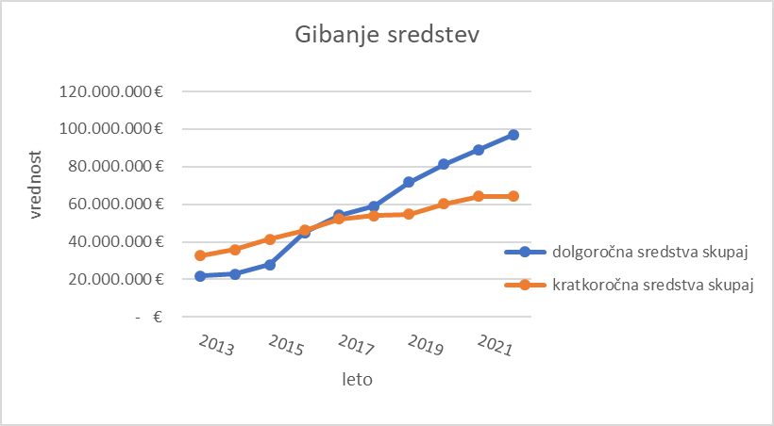
SREDSTVA
Upoštevana napoved investicij in amortizacije
Delež dolgoročnih narašča
Hitrejše obračanje terjatev do kupcev

Slide 28
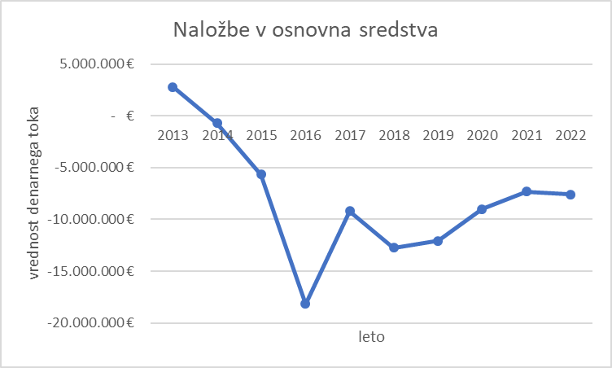
- nakup neopredmetenih osnovnih sredstev
- nakup osnovnih sredstev
+ amortizacija
+ prejemki od prodaje osnovnih sredstev
= VREDNOST NALOŽB V OSN. SREDSTVA
Dve kategoriji približno 0%
Nakup osnovnih sredstev in amortizacijo vežemo na prej napovedane vrednosti
2016 – povečane investicije, v prihodnosti manjši obseg
Plan podjetja?

Slide 29
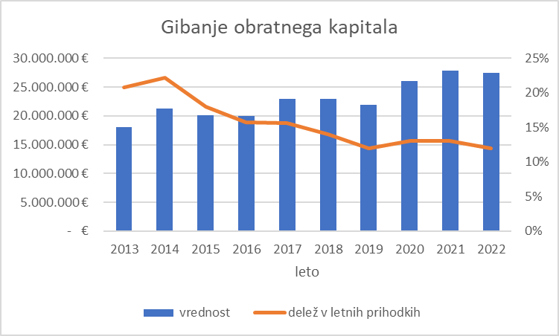
OBRATNI KAPITAL
+ dolgoročne terjatve
+ zaloge
+ kratkoročne terjatve
+ denarna sredstva
- kratkoročne poslovne obveznosti
= VREDNOST OBRATNEGA KAPITALA

Slide 30
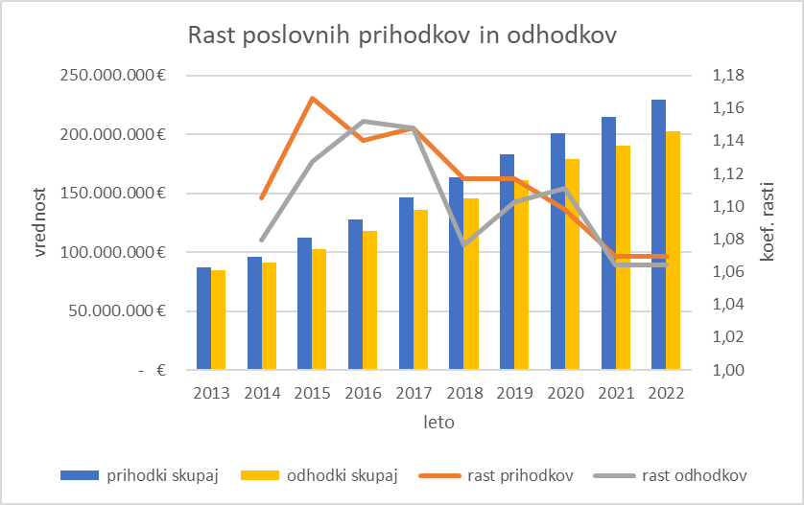
POSLOVNI ODHODKI
Napovedana bolj umirjena rast prodaje -> upočasnjevanje uvoza na najpomembnejših tujih trgih
2015 – večja prodaja
Stroški rastejo z vedno bolj podobno stopnjo kot prihodki

Slide 31
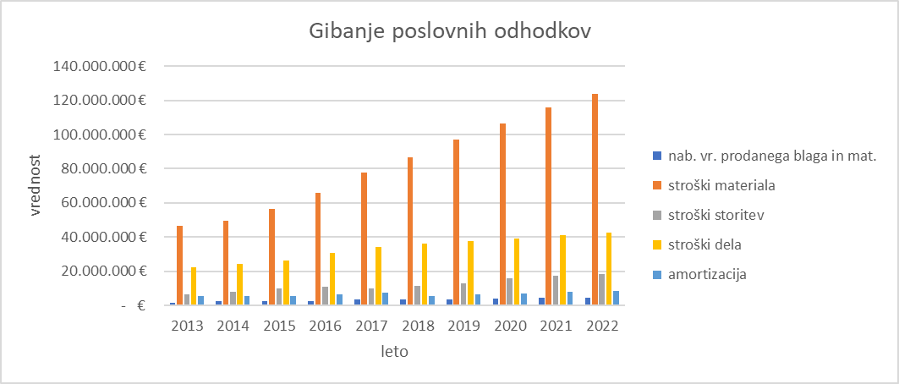
POSLOVNI ODHODKI
Napovedana rast cen surovin
Stroški materiala (preko 50%)
Stroški dela v porastu - rast bruto plače posameznega delavca (1,8 – 1,9%)
Napovedi umirjanja zaposlovanja

Slide 32
PROST DENARNI TOK

Slide 33
NAJLEPŠA HVALA ZA POZORNOST!

Slide 34
VIRI IN LITERATURA:
http://www.financnislovar.com/definicije/donos-na-kapital-ROE.html
https://bankazapodjetnike.si/novice/podjetniske-finance/kaj-mi-povedo-financni-kazalniki-uspesnosti-podjetja/
http://www.sloexport.si/
https://www.ajpes.si/prs/
Diplomsko delo: Taja Debeljak - Vrednotenje podjetja Aerodrom Ljubljana, Ljubljana 2018, dostopno na: https://repozitorij.uni-lj.si/Dokument.php?id=112868&lang=slv
https://www.gzs.si/Portals/Panoga-ElektroIndustrija/Dokumenti_za_ZEE/Informacija%20o%20poslovanju%20elektronske%20in%20elektroindustrije%20v%20RS%20v%20letu%202015.pdf
Bojan Praznik - Priročnik za ocenjevanje vrednosti podjetij, Slovenski inštitut za revizijo, Ljubljana 2004
https://www.izvoznookno.si/drzave/nemcija/gospodarske-panoge/#avtomobilska
https://svetkapitala.delo.si/finance/pricakujemo-lahko-rast-surovin-125030

